Slide 1
Album Photos Réunion Annuelle cfib 2021

Slide 2
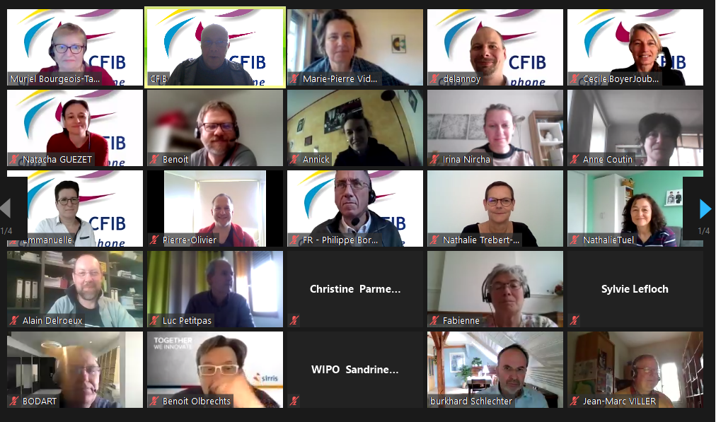

Slide 3
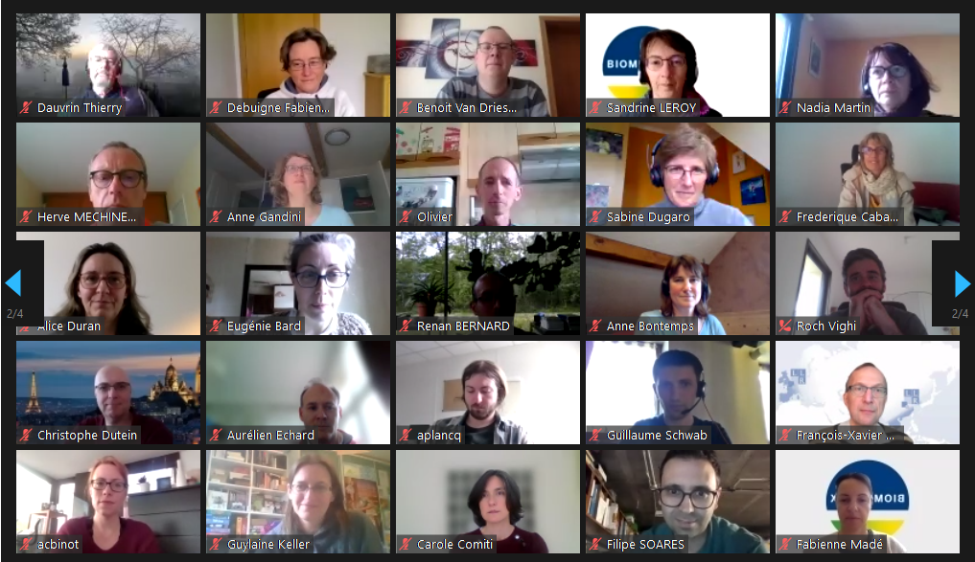

Slide 4
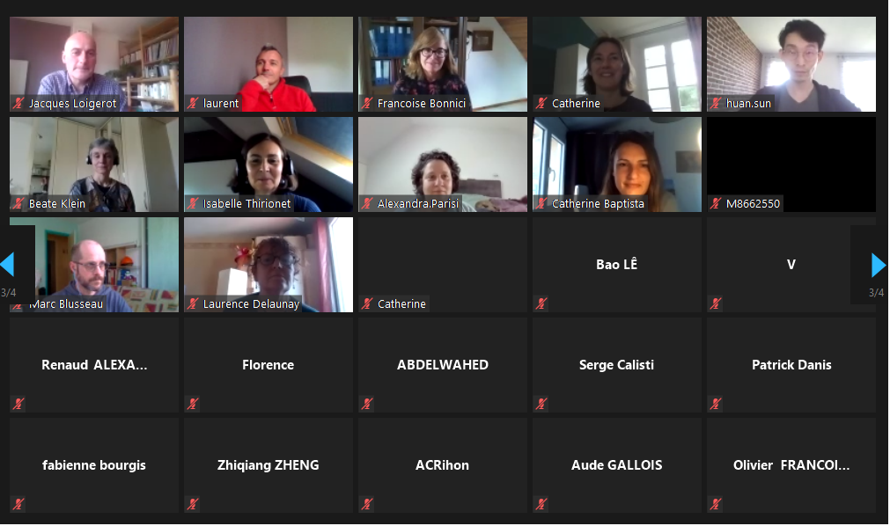

Slide 5
